Slide 1
RESULTADOS COARSE NETWORKS

Slide 2
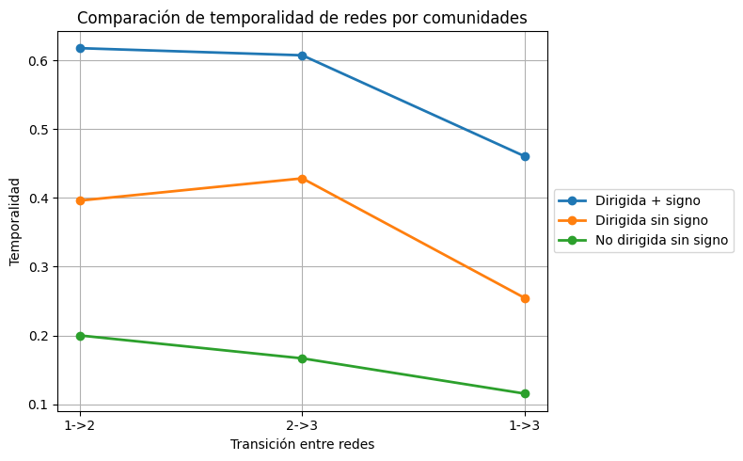
Temporalidad Basa de la Mora
Sin comparar con modelo nulo
VENTANA 1 - 2
D+s = 0.20
D+no_s = 0.40
No_d+no_s = 0.62
VENTANA 2 - 3
D+s = 0.17
D+no_s = 0.43
No_d+no_s = 0.61
VENTANA 1 - 3
D+s = 0.12
D+no_s = 0.25
No_d+no_s = 0.46

Slide 3
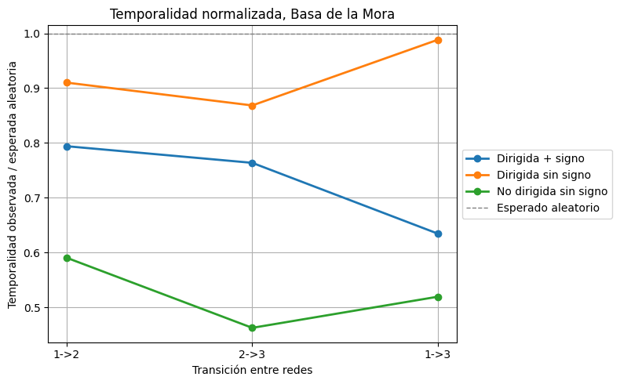
Temporalidad Basa de la Mora
Dividida por la temporalidades
con Erdos-Renyi

Slide 4
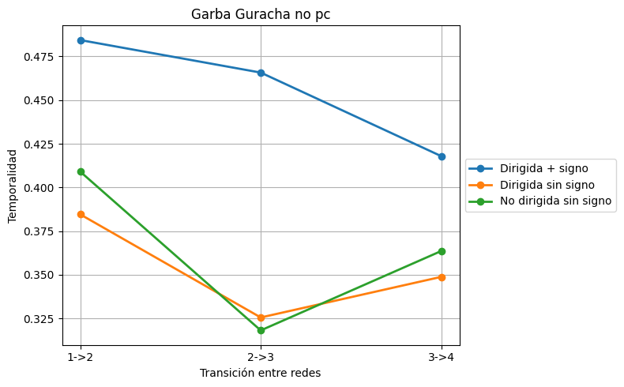
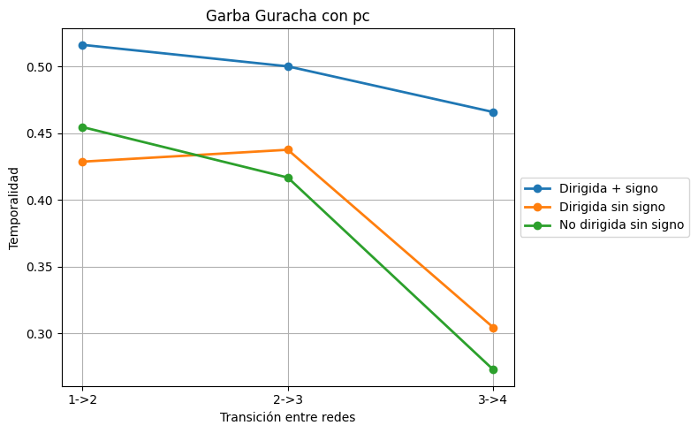
Temporalidad Garba Guracha
Sin comparar con modelo nulo
CON CUENTAS
CON PORCENTAJES

Slide 5
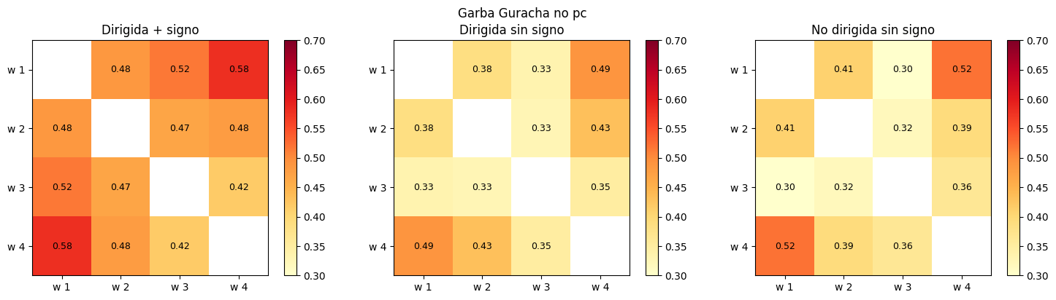
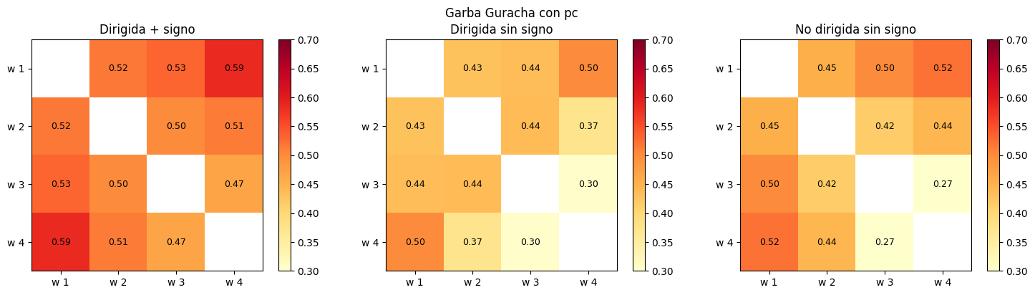
Temporalidad Garba Guracha
Sin comparar con modelo nulo
CON CUENTAS
CON
PORCENTAJES

Slide 6
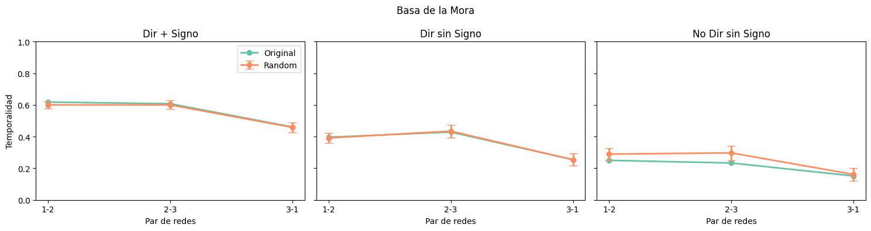
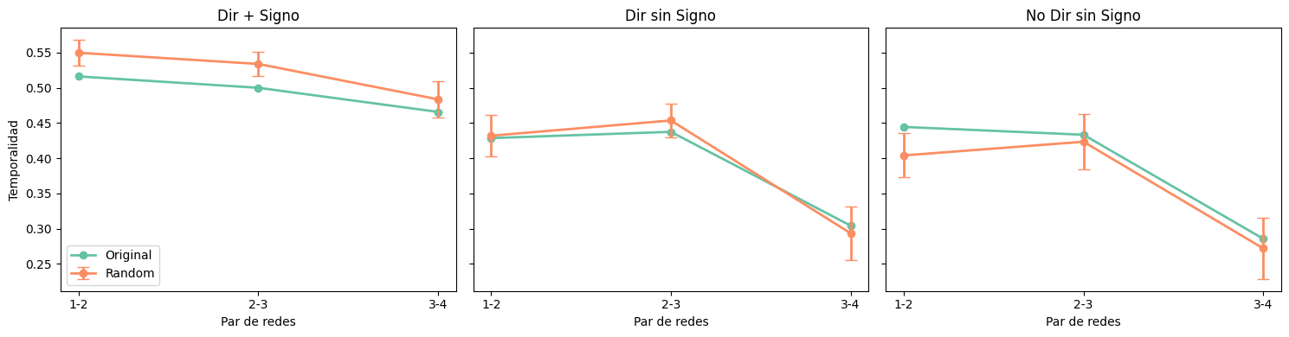
Temporalidad comparada con Configuration Model
Basa de
La Mora
Garba
Guracha

Slide 7
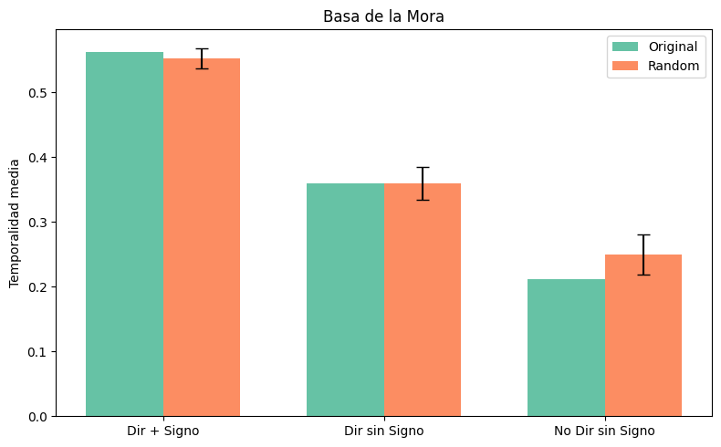
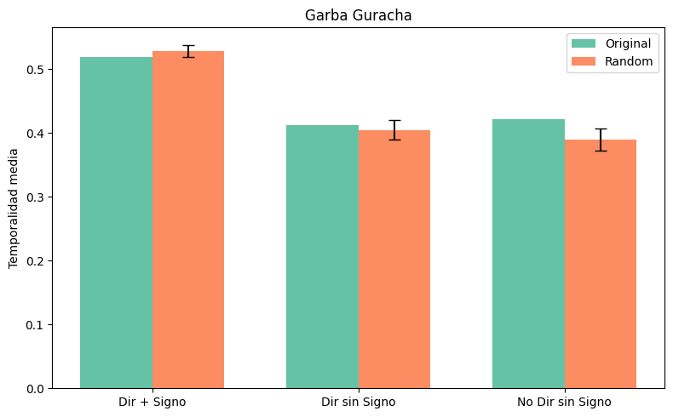
Temporalidad Media
La Random es de Configuration Model

Slide 8
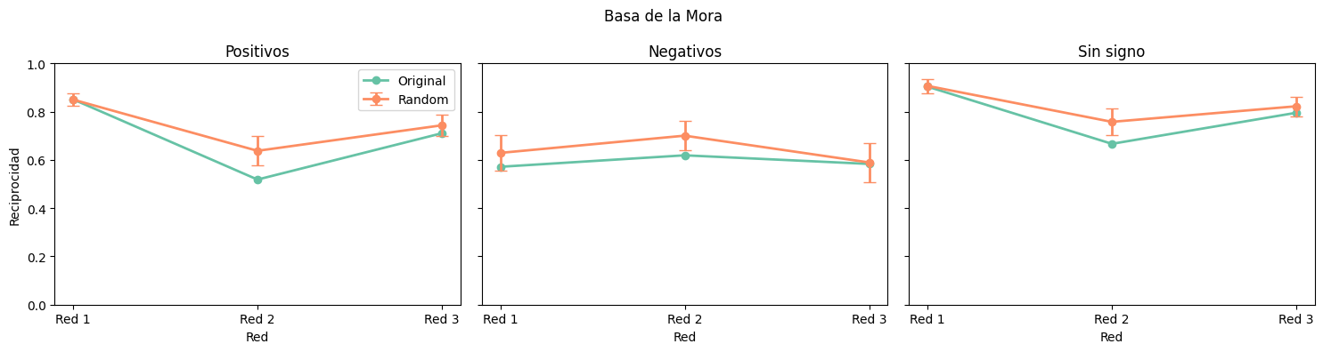
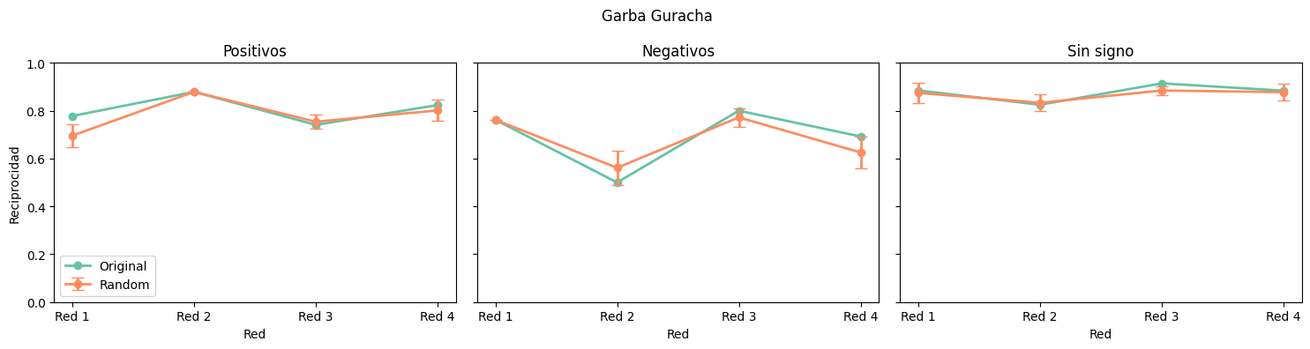
Reciprocidad y CM

Slide 9
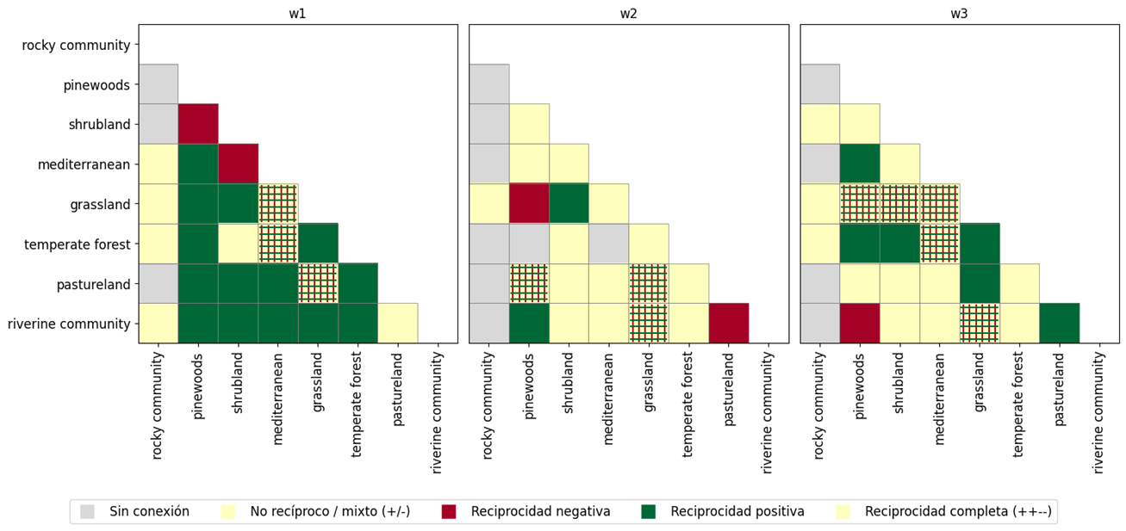
Reciprocidad por comunidades Basa de la Mora
Este puede que no se entienda.
Si no recuerdo mal, reciprocidad positiva incluye los casos con dos positivos y un negativo. Lo mismo para la reciprocidad negativa.
Los de color “carne” son o 1 positivo y 1 negativo, o un solo link.
Los de rayitas tienen los 4 tipos de links.

Slide 10
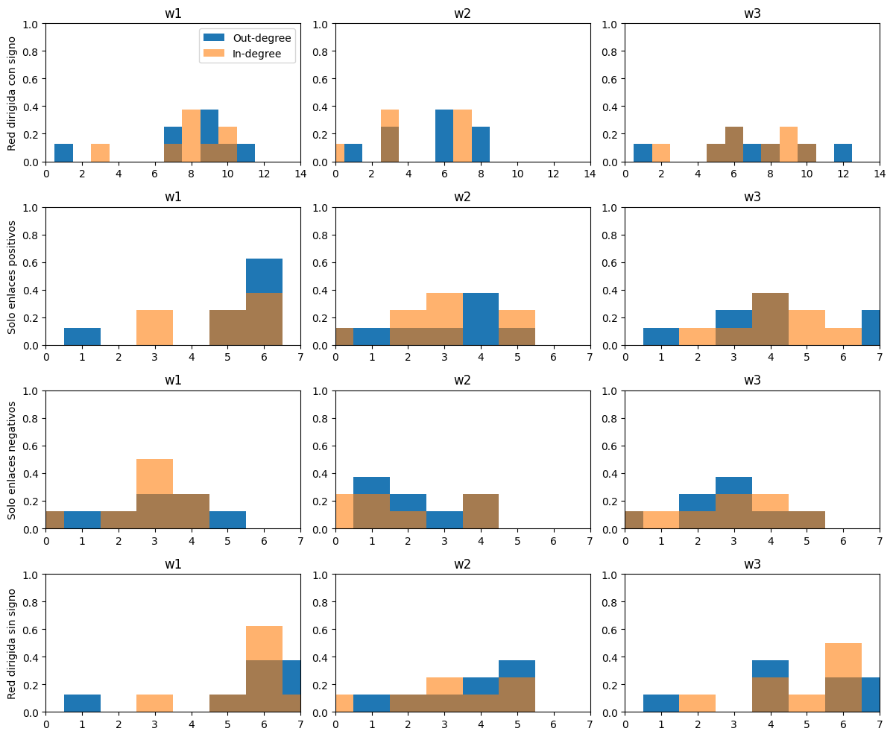
K_in k_out Basa de la Mora

Slide 11
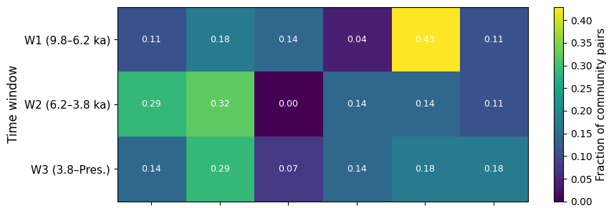
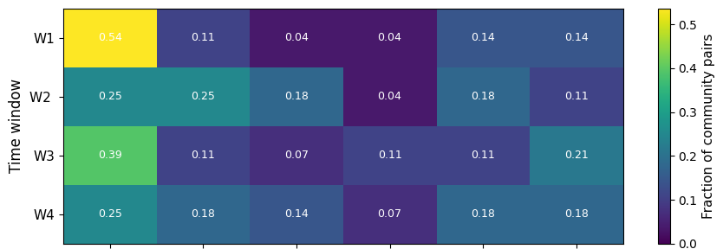
Basa de
La Mora
Garba
Guracha

